Slide 1
INFO
В ЭТОТ ДЕНЬ…

Slide 2
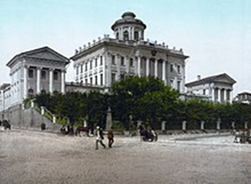
1
Основана Российская Государственная библиотека (1862)
июля
Библиотека была основана 1 июля 1862 года как первая бесплатная публичная библиотека в Москве, получившая название Библиотеки Московского публичного музея и Румянцевского музея, или Румянцевской библиотеки. Его прозвали "Ленинкой". Румянцевский музей часть комплекса была первым публичным музеем Москвы, в котором размещалась художественная коллекция графа Николая Петровича Румянцева, подаренная русскому народу и перенесенная из Санкт-Петербурга в Москву.
Открытка 19-го века с изображением Дома Пашкова, старого здания Российской государственной библиотеки, с видом на Кремль
398035 Липецкая область, г. Липецк, ул. Циолковского, д. 18
Телефон:+7(4742)32-94-60
Е-mail: admiuu@mail.ru
Сайт: http://www.iro48.ru

Slide 3
4
Льюис Кэрролл «Алиса в Стране чудес» (1865)
июля
Произведение Льюиса Кэрролла, на котором воспиталось не одно поколение детей, и которое признается лучшим уже много лет. Захватывающую историю о девочке, которая встретила говорящего Белого Кролика, знает почти каждый на планете. После этой удивительной встречи Алиса попадает в удивительные миры, встречает необычайных персонажей, заставляет поверить и читателя в то, что в жизни возможно всё, надо лишь поверить.
398035 Липецкая область, г. Липецк, ул. Циолковского, д. 18
Телефон:+7(4742)32-94-60
Е-mail: admiuu@mail.ru
Сайт: http://www.iro48.ru

Slide 4
8
Всероссийский день семьи, любви и верности
июля
Достаточно молодой праздник в России, который получил очень большую популярность. Приурочен ко Дню памяти святых Петра и Февронии, которые в христианском мире считаются символом крепости любви и семьи. Главные торжества (концерт, ярмарки, фейерверк) проходят в Муроме, так как именно в этом городе жили русские православные святые Пётр и Феврония.
398035 Липецкая область, г. Липецк, ул. Циолковского, д. 18
Телефон:+7(4742)32-94-60
Е-mail: admiuu@mail.ru
Сайт: http://www.iro48.ru

Slide 5
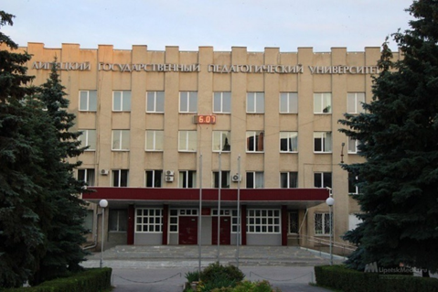
8
«Липецкий государственный педагогический университет»
июля
68 лет назад Липецкое педагогическое училище было реорганизовано в Липецкий учительский институт (1949), с 8 июня 1954 г. в государственный педагогический институт, ныне государственное образовательное учреждение высшего профессионального образования «Липецкий государственный педагогический университет».
398035 Липецкая область, г. Липецк, ул. Циолковского, д. 18
Телефон:+7(4742)32-94-60
Е-mail: admiuu@mail.ru
Сайт: http://www.iro48.ru

Slide 6
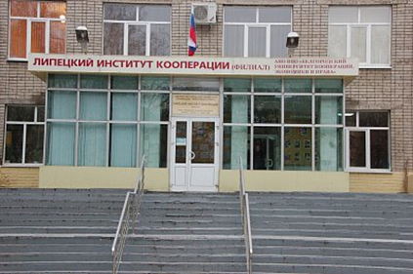
9
Липецкий кооперативный институт
июля
Липецкий кооперативный институт является одним из старейших учебных заведений Липецкой области и за более чем полувековую работу выпустил тысячи специалистов, которые многого добились в своей профессиональной деятельности. Это стало возможным только благодаря научной, учебной, воспитательной работе коллектива института, которая и сейчас находится на самом высоком уровне.
398035 Липецкая область, г. Липецк, ул. Циолковского, д. 18
Телефон:+7(4742)32-94-60
Е-mail: admiuu@mail.ru
Сайт: http://www.iro48.ru

Slide 7
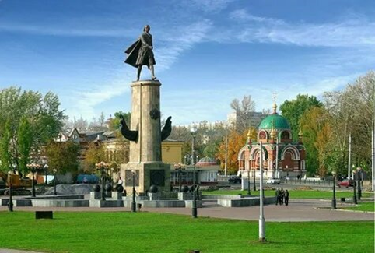
16
День города Липецк & День металлурга
июля
День города впервые отметили в 1979 году, в день присвоения Липецку статуса города. С 2003 года День города совместили с Днем металлурга, значимым для Липецка днем, и теперь он отмечается в 3-е воскресенье июля.
Первые упоминания о Липецке относят к 1284 году, хотя и говорится, что это дата разрушения города врагами, основание же его не известно. На месте разрушенного города существовало долгое время село Малые Студёнки Липские.
398035 Липецкая область, г. Липецк, ул. Циолковского, д. 18
Телефон:+7(4742)32-94-60
Е-mail: admiuu@mail.ru
Сайт: http://www.iro48.ru

Slide 8
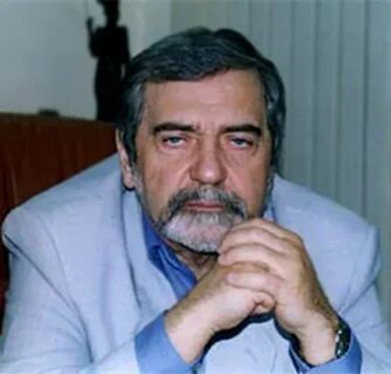
17
Пахомов Владимир Михайлович
(17.07.1942-17.11.2007)
июля
В. М. Пахомов – народный артист России (1989), лауреат Государственной премии РСФСР в области театрального искусства (1985), Государственной премии России за просветительскую деятельность (1999), почетный гражданин г. Липецка (1993) и Липецкой области (2004). Награжден орденом Дружбы (2003), знаком отличия «За заслуги перед Липецкой областью» (2007). Избирался депутатом Липецких городского и областного Советов депутатов, членом художественного совета Министерства культуры, секретарем правления Союза театральных деятелей России. Много лет являлся членом комиссии по Государственным премиям в области литературы и искусства при президенте РФ.
398035 Липецкая область, г. Липецк, ул. Циолковского, д. 18
Телефон:+7(4742)32-94-60
Е-mail: admiuu@mail.ru
Сайт: http://www.iro48.ru

Slide 9
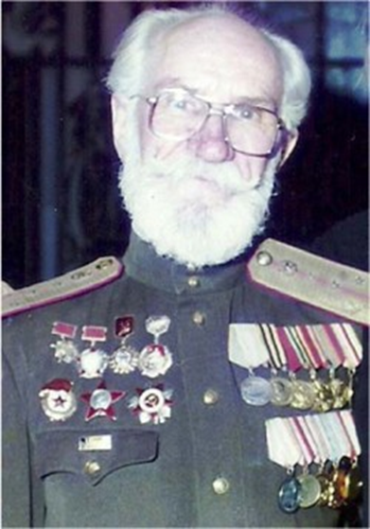
19
Синельников Валентин Иванович (1923-2005)
июля
Создатель домашнего музея С. А. Есенина В. И.
Заслуженный работник культуры РФ (1997), почетный гражданин г. Липецка (1997), член Международного Есенинского общества «Радуница», лауреат Всероссийской Есенинской премии (1995).
В. И. Синельников умер 2 октября 2005 года, завещав музей в дар городу. 3 октября 2006 года музей Сергея Есенина был открыт в Центральной городской библиотеке г. Липецка. Здесь же помещены и материалы о самом Валентине Ивановиче – теперь это еще и музей памяти
В. И. Синельникова.
398035 Липецкая область, г. Липецк, ул. Циолковского, д. 18
Телефон:+7(4742)32-94-60
Е-mail: admiuu@mail.ru
Сайт: http://www.iro48.ru

Slide 10
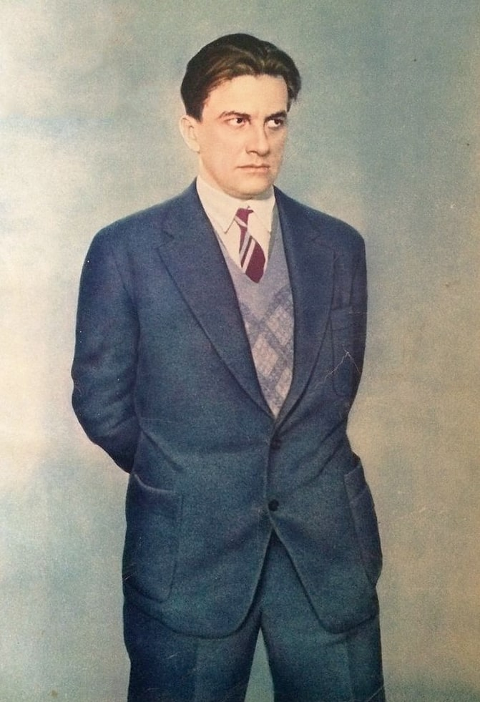
19
Владимир Маяковский (1893 — 1930)
июля
Владимир Маяковский не сразу начал писать стихи — сначала он собирался стать художником. Слава поэта пришла к нему после знакомства с авангардистами, когда первые произведения молодого автора с восторгом встретил Давид Бурлюк. Футуристическая группа, «Сегодняшний лубок», «Левый фронт искусств», рекламные «Окна РОСТА» — Владимир Маяковский работал во множестве творческих объединений. А еще писал в газеты, выпускал журнал, снимал фильмы, создавал пьесы и ставил по ним спектакли.
398035 Липецкая область, г. Липецк, ул. Циолковского, д. 18
Телефон:+7(4742)32-94-60
Е-mail: admiuu@mail.ru
Сайт: http://www.iro48.ru

Slide 11
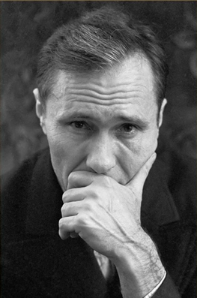
25
Василий Макарович Шукшин (1929 — 1974)
июля
Василий Макарович Шукшин — выдающаяся личность советской эпохи, актер, режиссер и писатель. Уроженец Алтая и почитатель творчества Сергея Есенина, он тоже стал «певцом деревни».
Шукшин остался в истории страны как самобытная натура. Его дарование выросло на стыке нескольких видов искусств, в каждом из которых он оставил свой неповторимый и значимый след.
398035 Липецкая область, г. Липецк, ул. Циолковского, д. 18
Телефон:+7(4742)32-94-60
Е-mail: admiuu@mail.ru
Сайт: http://www.iro48.ru

Slide 12
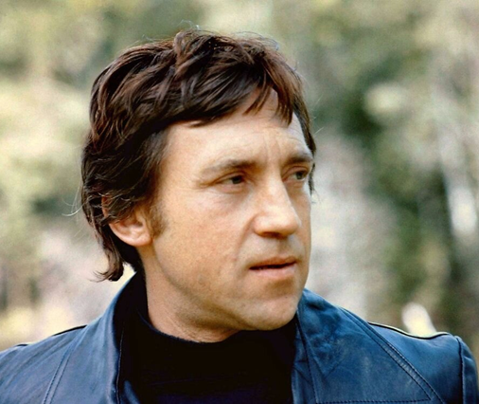
25
День памяти Владимира Высоцкого
июля
Владимир Высоцкий — легенда советской музыки, театра и кинематографа. Песни автора стали классикой и неоспоримыми вечными хитами.
Его творчество сложно классифицировать, так как он постоянно выходил за рамки и расширял их. Произведения музыканта относят к бардовской музыке, но его манера исполнения и тематика текстов совершенно отличались от принятых в бардовской среде. Сам музыкант не причислял себя к этому движению.
398035 Липецкая область, г. Липецк, ул. Циолковского, д. 18
Телефон:+7(4742)32-94-60
Е-mail: admiuu@mail.ru
Сайт: http://www.iro48.ru

Slide 13
28
День Крещения Руси
июля
Знаменательный праздник, государственная памятная дата РФ. Был установлен в 2010 году. Ежегодно отмечается 28 июля. Выбор даты связан с тем, что в это число проходит День памяти князя Владимира, который стал крестителем Руси. Владимир Святославич (956/958 — 1015) — князь новгородский и киевский. Известен также, как Владимир Красно Солнышко. Почитается в лике равноапостольных святых.
398035 Липецкая область, г. Липецк, ул. Циолковского, д. 18
Телефон:+7(4742)32-94-60
Е-mail: admiuu@mail.ru
Сайт: http://www.iro48.ru

